Slide 1

🎓 ENGLISH ADVENTURE
Интерактивный тренажёр по английскому языку
Для учащихся 1-9 классов
Авторы: Лешан.Т.Л, Ефимов.Д.П, Деревягина.Д.А.
Научный руководитель: к.ф.-м.н. Эшанов Алишер Алимджанович

Slide 2

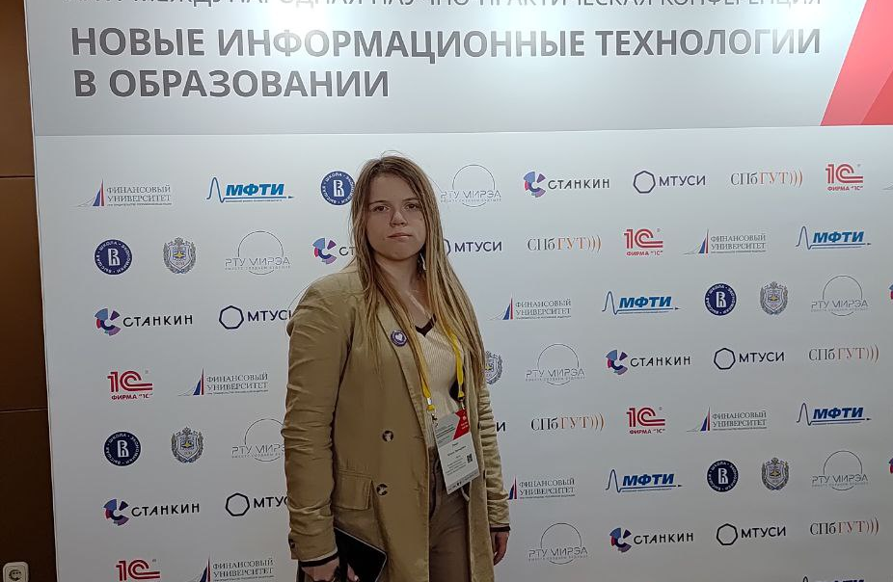
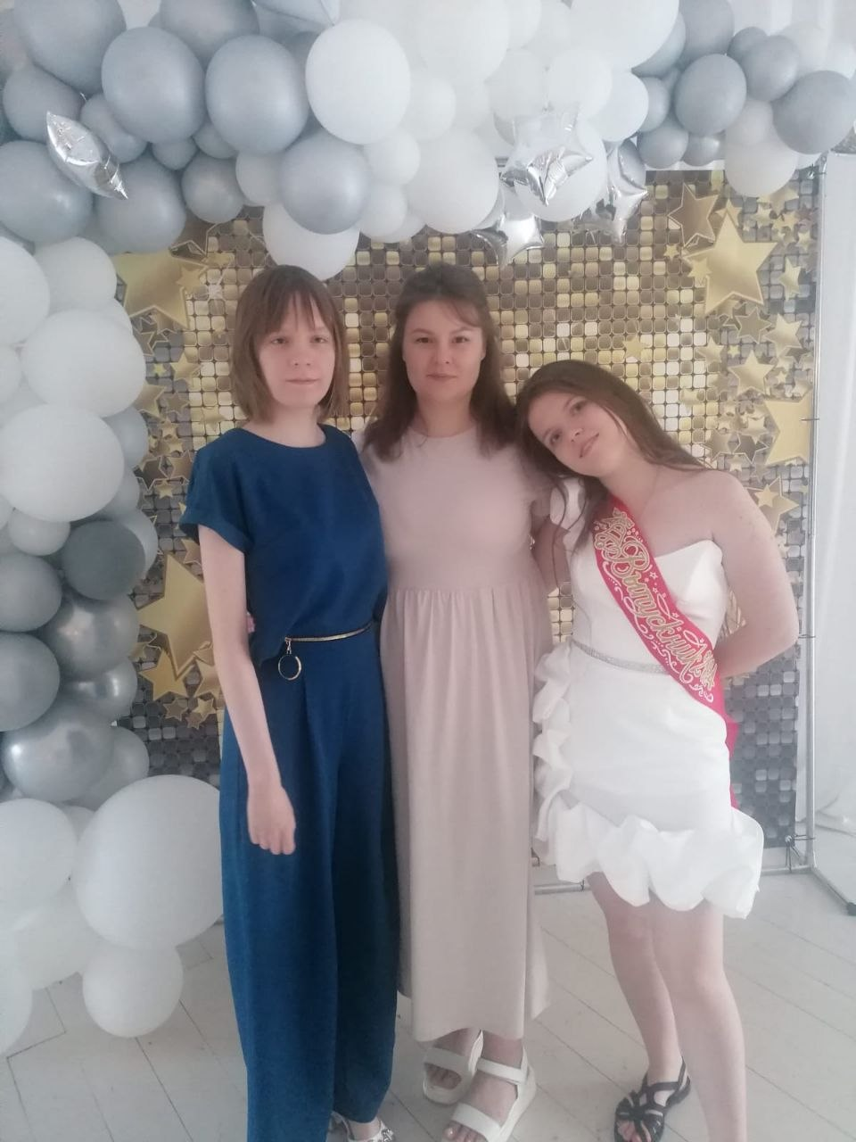
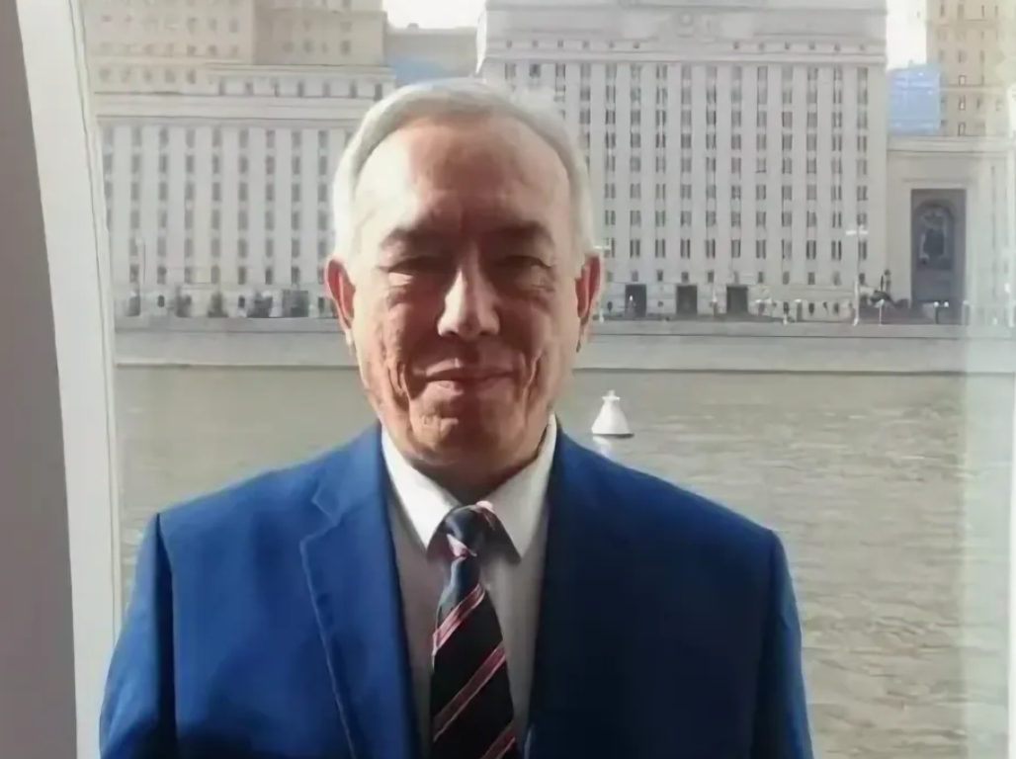
Авторы и научный руководитель проекта
Лешан Татьяна Леонидовна
Студентка 2 курса Колледжа космического машиностроения и технологий им А.А.Леонова (Основной код, архитектура, отладка)
Ефимов Денис Павлович
Студент 4 курса Колледжа космического машиностроения и технологий им А.А.Леонова (Презентации, отчёты, документация)
Деревягина Дарья Александровна
Студентка 2 курса Колледжа космического машиностроения и технологий им А.А.Леонова(Дизайн через код, интерфейс, анимации)
Научный руководитель: к.ф.-м.н. Эшанов Алишер Алимджанович

Slide 3

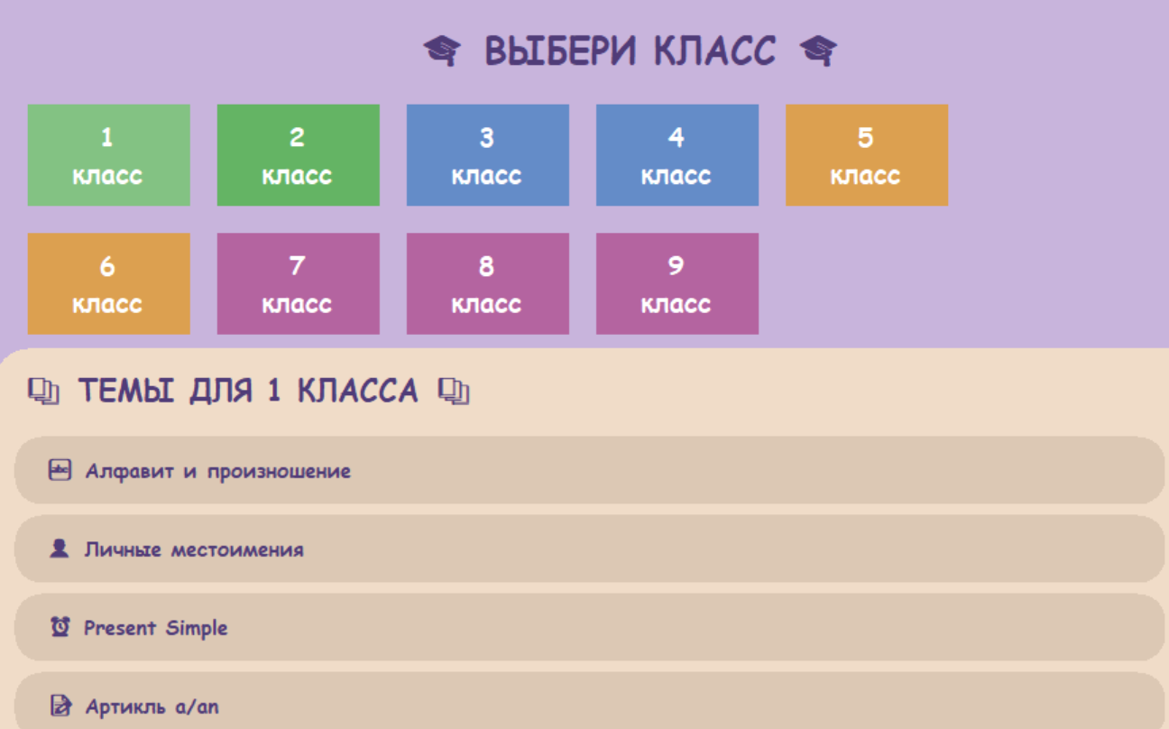
Цели и Задачи проекта
Цель: Создать удобную и интересную программу для изучения английского языка, которая охватывает всю школьную программу с 1 по 9 класс.
Задачи:
Разработать понятный детский интерфейс
Создать базу слов и упражнений по классам
Добавить игровые элементы (очки, уровни)
Сделать режим для учителя
Добавить анимации и визуальные эффекты

Slide 4

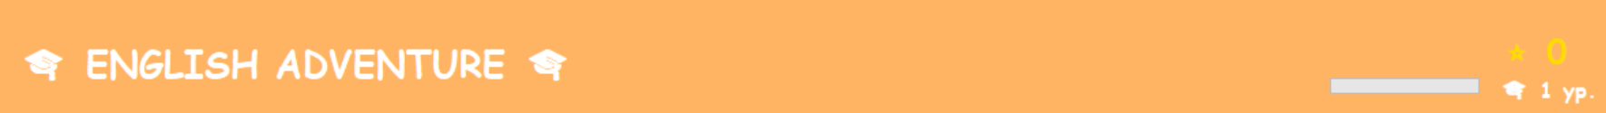
Техническая информация
Параметр | Значение
Язык программирования | C#
Платформа | .NET Framework / .NET Core
Тип приложения | Windows Forms
Библиотеки | System.Text.Json, System.Drawing
Среда разработки | Visual Studio
Объём кода | ~2000 строк

Slide 5

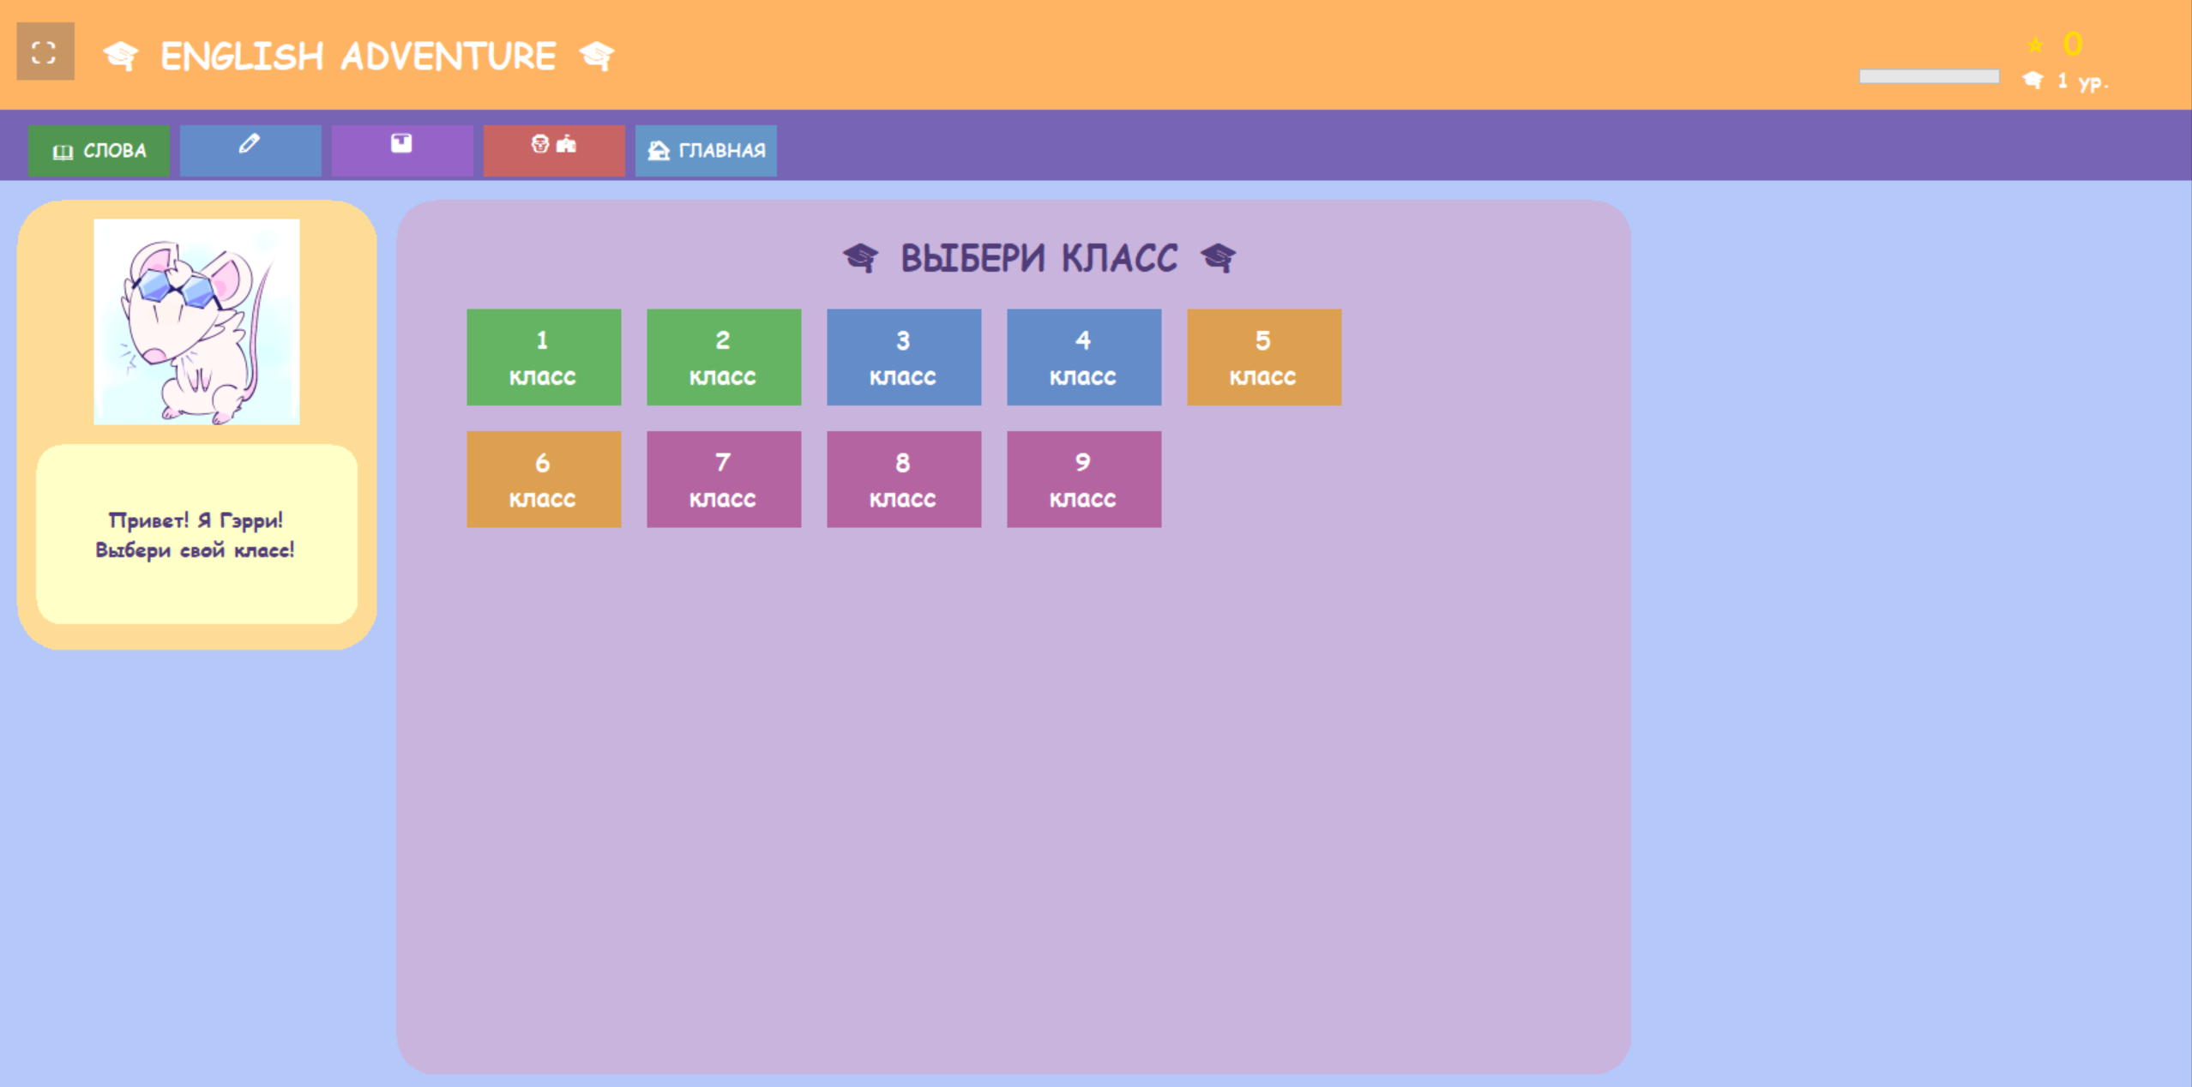
Возможности программы
Учебные:
9 классов (с 1 по 9)
45 тем (по 5 на каждый класс)
66 упражнений
Словарь с эмодзи
Административные:
Режим учителя
Добавление и удаление слов
Добавление и удаление упражнений
Авто сохранение прогресса
Полноэкранный режим (клавиша F11)
Игровые:
Система очков
Уровни и опыт
Таймер с бонусом за скорость
Анимации и звёздочки
Персонаж-помощник Гэрри

Slide 6

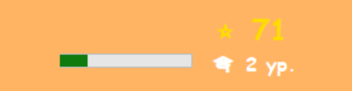
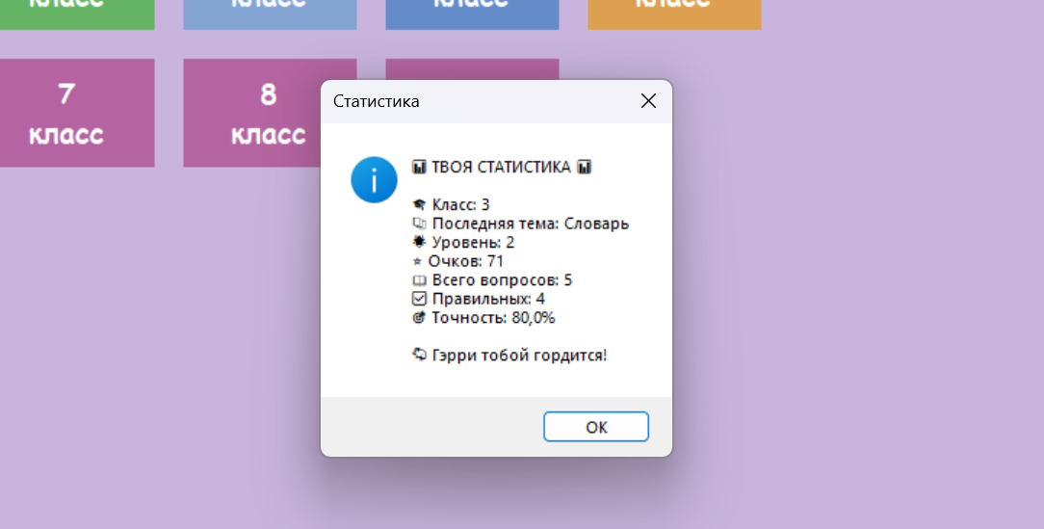
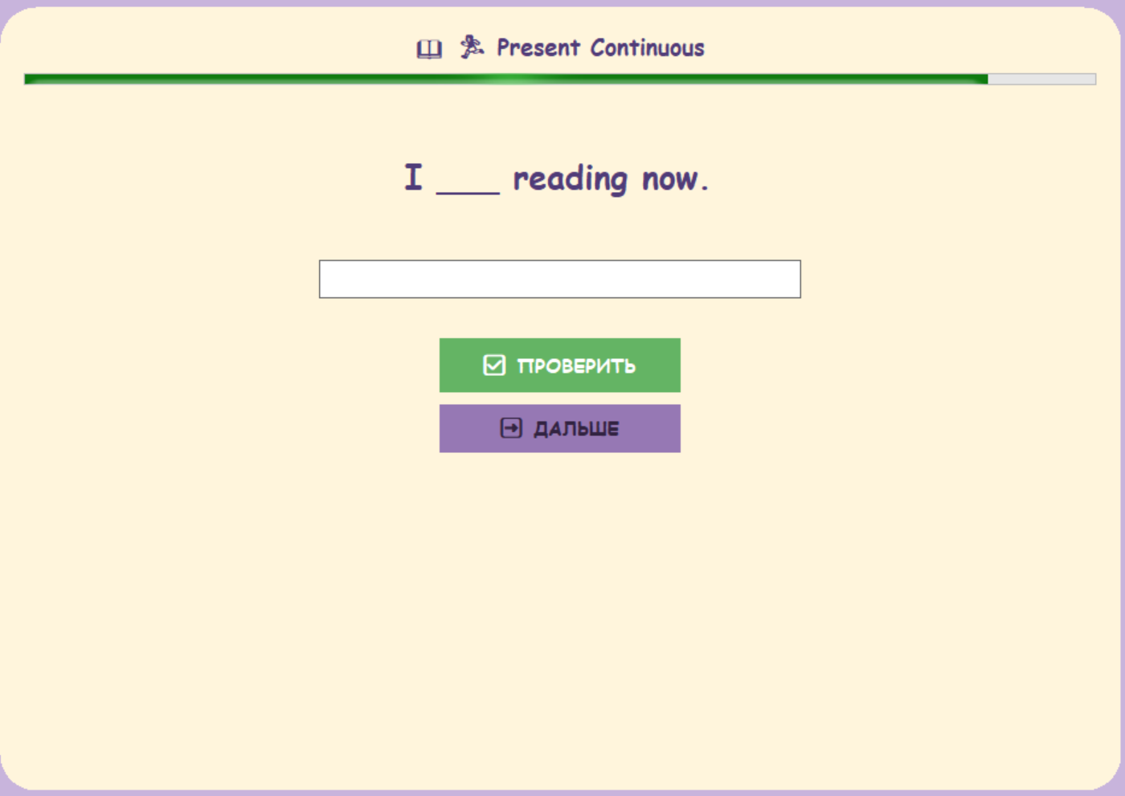
Как это работает?
Схема работы программы:
Пользователь выбирает класс (1-9)
Программа показывает темы для этого класса
Пользователь выбирает тему
Появляется вопрос или слово для перевода
Пользователь вводит ответ
Программа проверяет и начисляет очки
При правильном ответе появляются анимации
Прогресс автоматически сохраняется

Slide 7

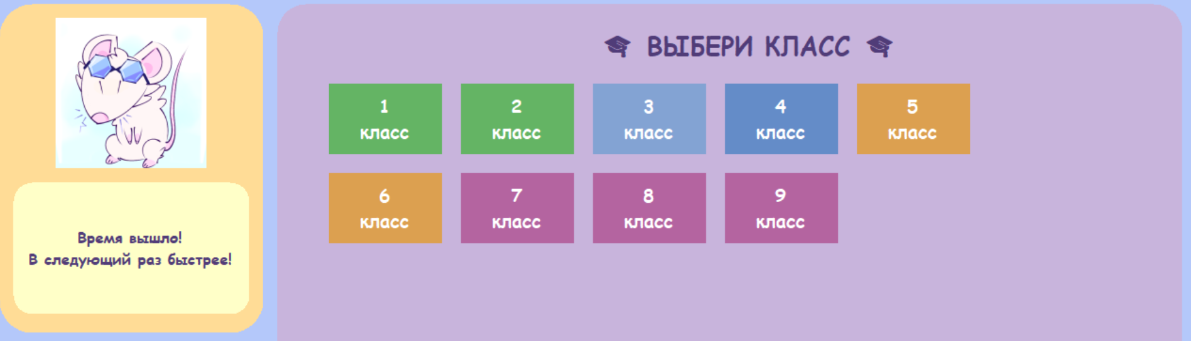
Интерфейс программы
Кнопки меню:
СЛОВА - режим перевода слов
УПРАЖНЕНИЯ - грамматические задания
СТАТИСТИКА - результаты пользователя
УЧИТЕЛЬ - режим добавления материалов
ГЛАВНАЯ - возврат к выбору класса
Главное окно состоит из:
Верхняя панель: очки, уровень, полоска опыта
Меню: кнопки для переключения режимов
Левая панель: персонаж Гэрри (подсказывает и хвалит)
Правая панель: выбор класса, темы и вопросы

Slide 8

Учебные темы по классам
1 класс:
Алфавит и произношение
Личные местоимения
Present Simple
Артикль a/an
Числительные 1-10
2 класс:
Числительные 11-100
Вопросительные слова
Местоимения this/that
Притяжательные местоимения
Множественное число
3 класс:
Present Continuous
Неправильные глаголы
Степени сравнения
Притяжательный падеж
Дни недели
5 класс:
Present Perfect
Future Simple
Конструкция going to
Предлоги места и направления
4 класс:
Past Simple
Конструкция There is/are
Модальный глагол can
Фразовые глаголы
6 класс:
Past Continuous
Косвенная речь
Условные предложения 1 типа
Модальные глаголы must, have to
7 класс:
Условные предложения 2 типа
Сравнительные конструкции
Пассивный залог
Модальные глаголы should, might, could
8 класс:
Future Continuous
Условные предложения 3 типа
Пассивный залог в будущем времени
9 класс:
Present Perfect Continuous
Past Perfect
Предлоги времени
Непрямые вопросы
Усилительная конструкция do

Slide 9
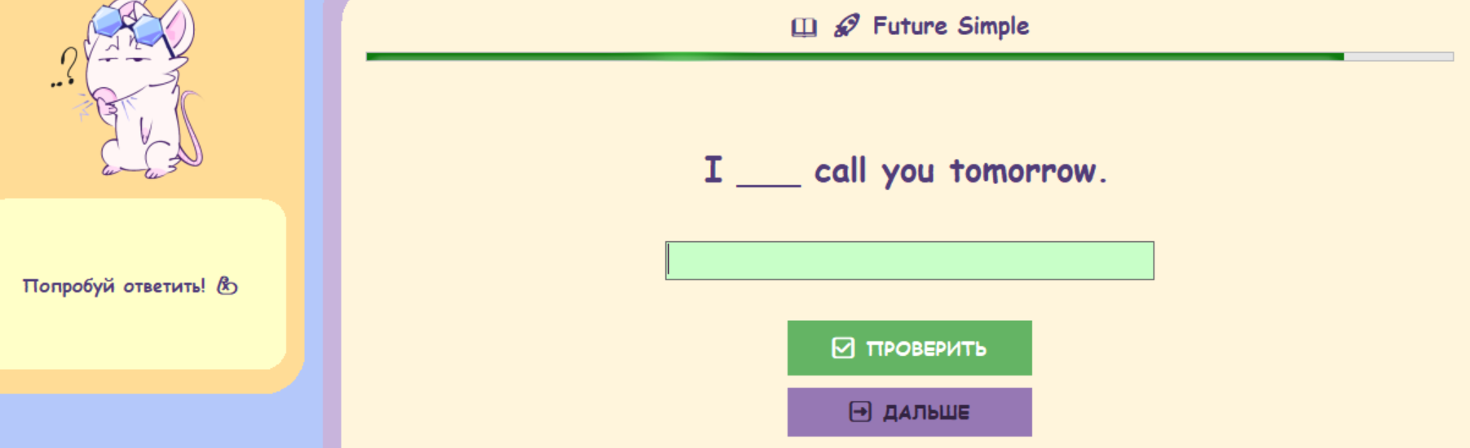
Примеры упражнений
1 класс:
I _ a student
4 класс:
Yesterday I _ to school
5 класс:
I have _ my homework

Slide 10




Система сохранения данных
Программа создаёт три файла:
vocabulary.json - хранит все слова
Английское слово
Русский перевод
Эмодзи
Класс
exercises.json - хранит все упражнения
Вопрос
Правильный ответ
Тема
Класс
statistics.json - хранит прогресс
Очки
Количество вопросов
Правильные ответы
Уровень
Опыт
Все файлы создаются автоматически в папке с программой.

Slide 11
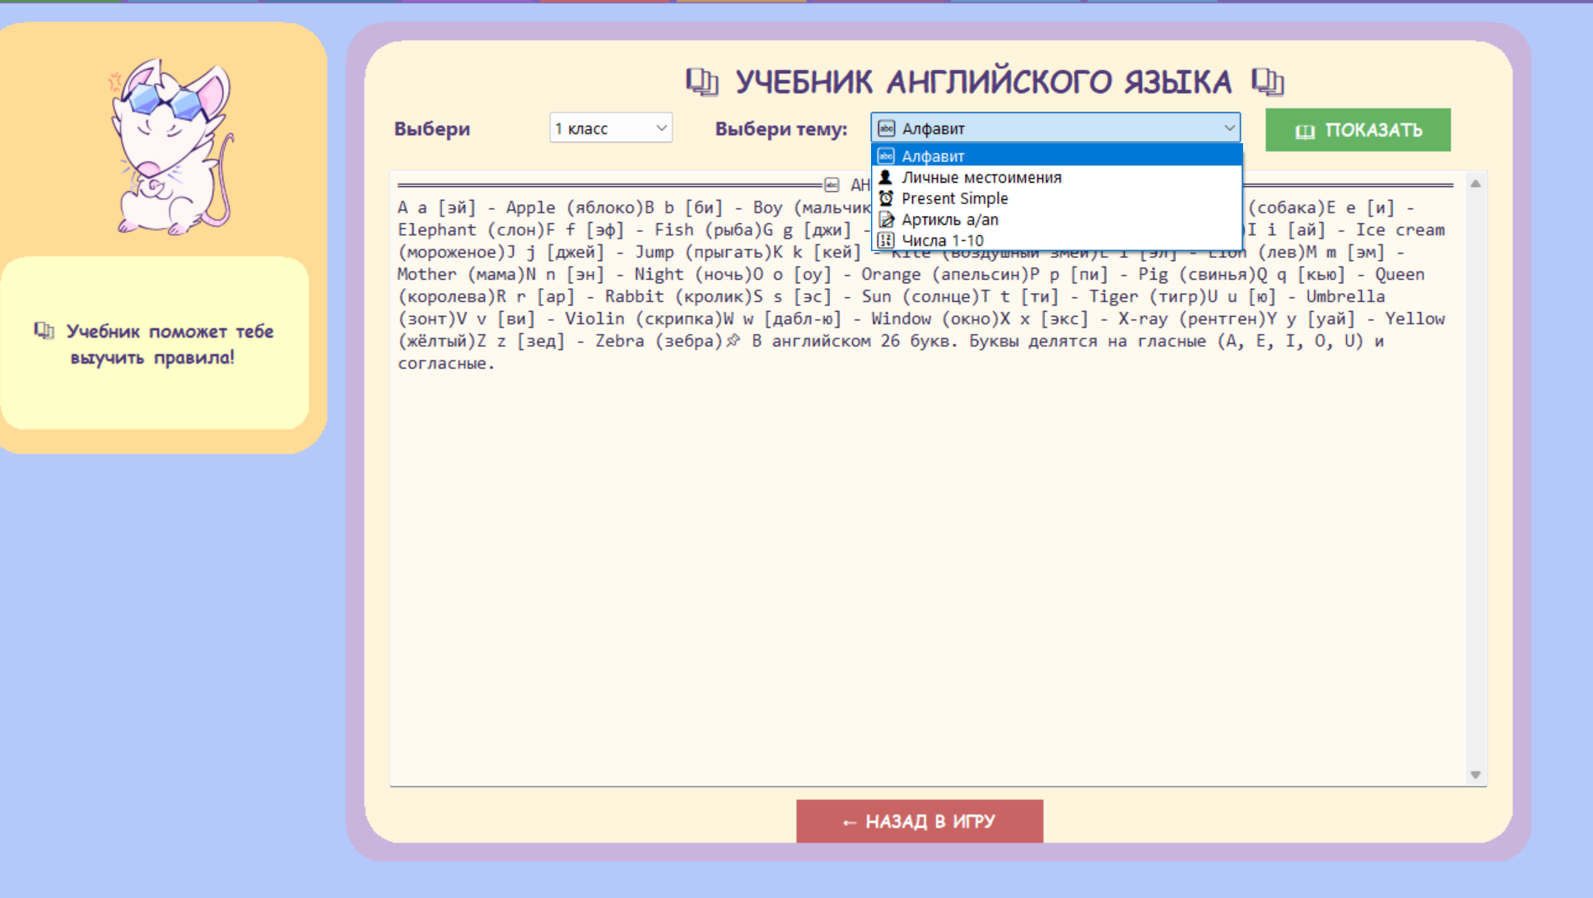
📚 РАЗДЕЛ "УЧЕБНИК"
Отдельный раздел с теоретическим материалом:
• Выбор класса (1-9)
• Выбор темы
• Полные правила грамматики
• Таблицы с примерами
• Удобный просмотр с прокруткой
Доступен для всех 45 тем!

Slide 12

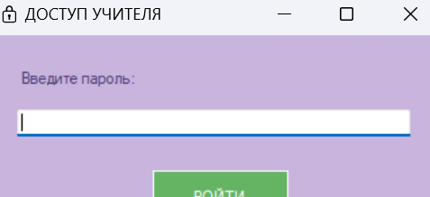
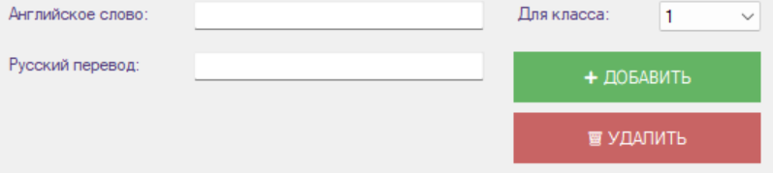
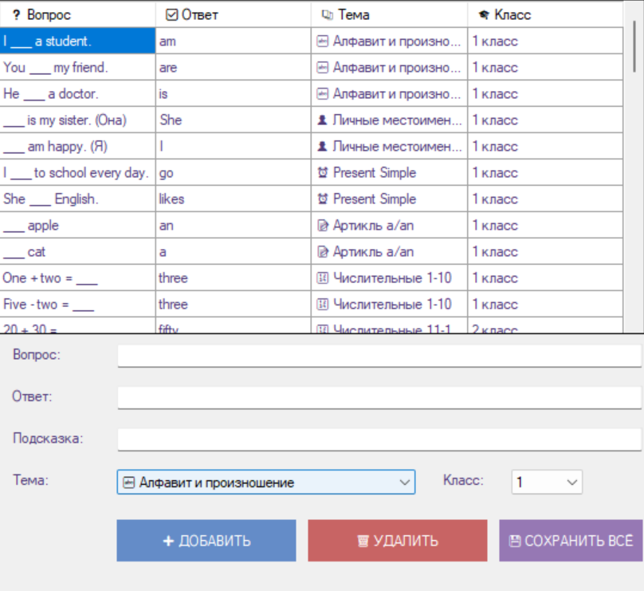
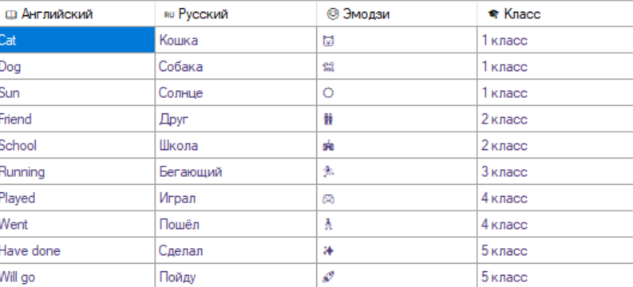
Режим учителя
Для входа нужен пароль
Как добавить упражнение:
Ввести вопрос
Ввести правильный ответ
Выбрать тему
Выбрать класс
Нажать "ДОБАВИТЬ УПРАЖНЕНИЕ"
🔐 СИСТЕМА РЕГИСТРАЦИИ
• Регистрация учеников и учителей
• Личный кабинет с прогрессом
• Индивидуальное сохранение данных
• Автоматическая загрузка при входе
Роли пользователей:
👨‍🎓 Ученик — изучение слов и упражнений
👨‍🏫 Учитель — добавление материалов
Что можно делать:
Добавлять новые слова в словарь
Удалять существующие слова
Добавлять новые упражнения
Удалять упражнения
Сохранять все изменения
Как добавить слово:
Ввести английское слово
Ввести русский перевод
Выбрать класс
Нажать "ДОБАВИТЬ"

Slide 13





Система мотивации
Очки:
За правильный ответ: 10 очков
Бонус за скорость: до 10 очков
Чем быстрее ответ, тем больше бонус
Опыт:
Каждый правильный ответ даёт опыт
При накоплении опыта уровень повышается
Повышение уровня сопровождается анимацией
Уровни:
1 уровень: Новичок
2-3 уровень: Ученик
4-5 уровень: Знаток
6-7 уровень: Мастер
8-9 уровень: Эксперт
Персонаж:
Гэрри (мышонок) подсказывает
Хвалит за правильные ответы
Даёт советы при ошибках

Slide 14


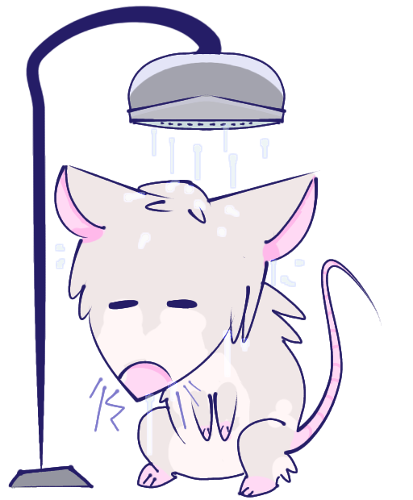

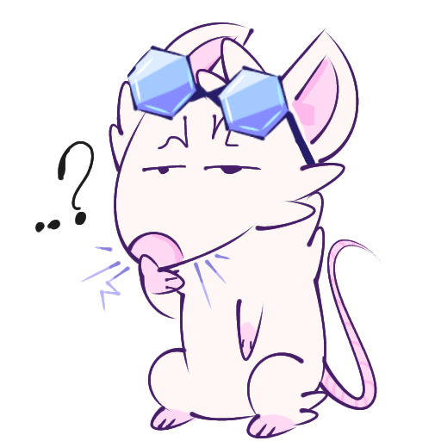

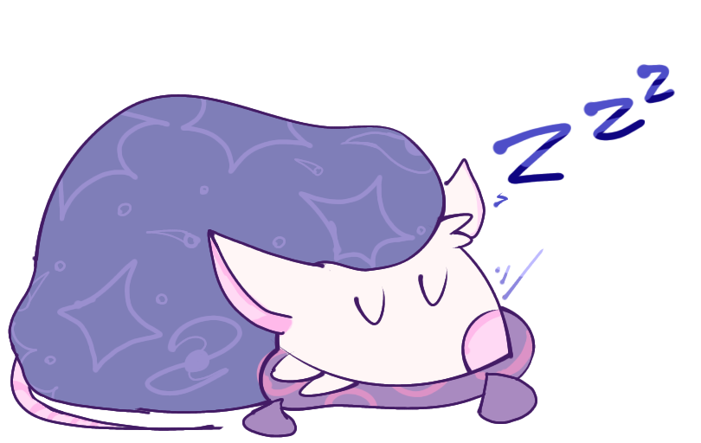

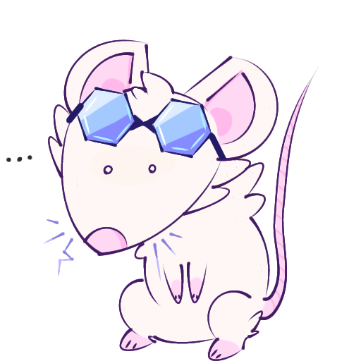




Эмоции Гэрри 🐁

Slide 15
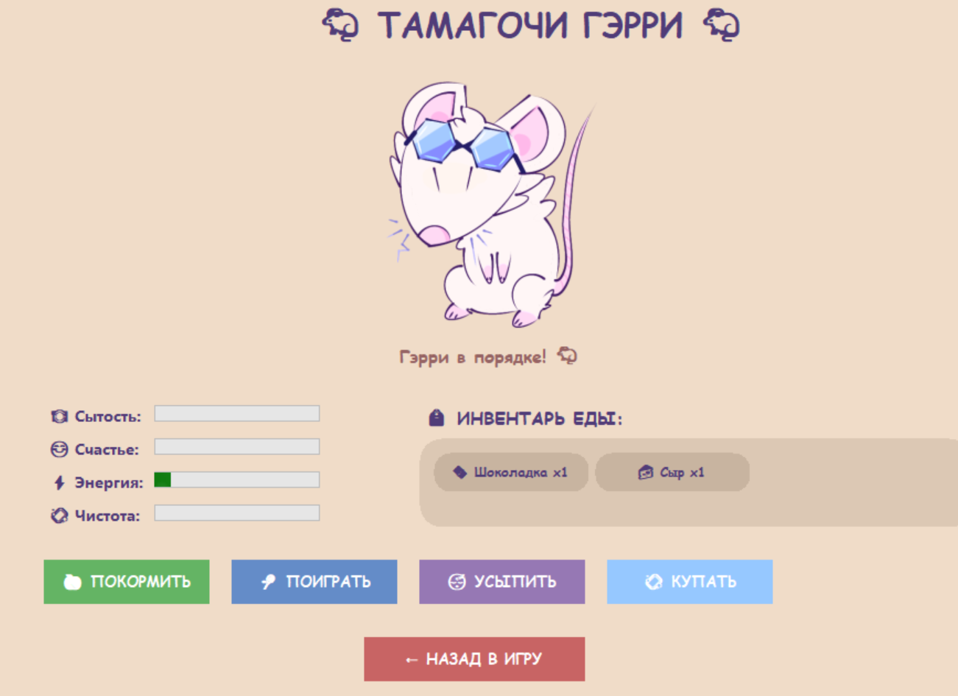
🐁 ТАМАГОЧИ ГЭРРИ
Эмоции Гэрри:
😊 Счастлив — после кормления
😢 Грустный — голодный
😡 Злой — очень голодный
😉 Довольный — после сна
🤔 Задумчивый — ждёт ответ
🫤 Удивлённый — правильный ответ
Магазин еды:
🍫 Шоколадка — 80 монет
🍦 Мороженое — 60 монет
🦐 Креветки — 120 монет
🧀 Сыр — 100 монет
Параметры питомца:
• Сытость — нужно кормить
• Счастье — нужно играть
• Энергия — нужно укладывать спать
• Чистота — нужно купать

Slide 16
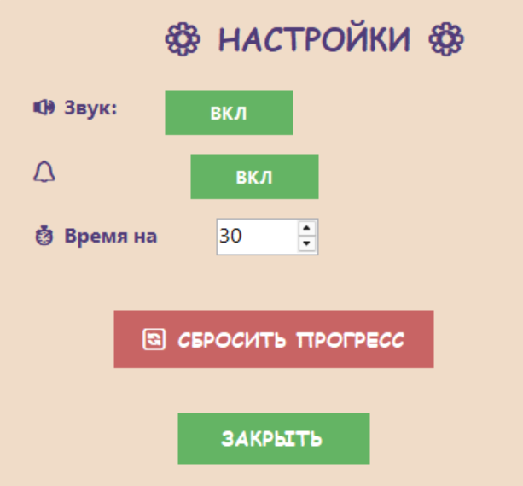
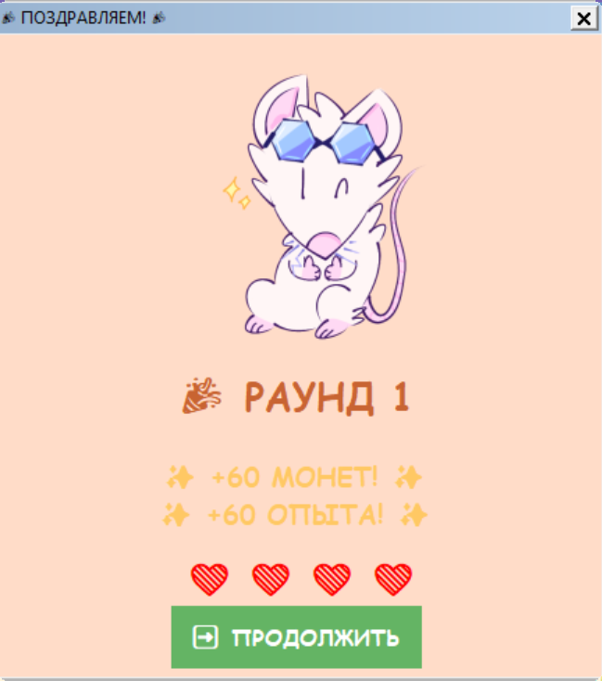
⚙️ НАСТРОЙКИ
• 🔊 Вкл/Выкл звук
• 🔔 Вкл/Выкл уведомления
• ⏱️ Настройка времени на ответ (10-60 сек)
• 🎯 Количество вопросов в раунде (3-15)
• 🔄 Сброс прогресса
🏆 СИСТЕМА РАУНДОВ
• Каждый раунд = 5 вопросов
• За прохождение раунда — бонус 50+ монет
• После каждого раунда — анимация с Гэрри
• Номер раунда отображается в верхней панели
Пример:
РАУНД 1 → РАУНД 2 → РАУНД 3 → ...
+50 монет → +60 монет → +70 монет → ...

Slide 17
Заключение
Результаты работы:
✓ Создана полноценная программа для изучения английского
✓ Охвачены все классы с 1 по 9
✓ Реализована система мотивации (очки, уровни, опыт)
✓ Добавлен режим учителя для расширения базы
✓ Программа полностью сохраняет прогресс
✓ Интерфейс понятен для детей
Практическая значимость:
Можно использовать на уроках английского
Подходит для самостоятельного обучения
Учитель может добавлять свои материалы
🔮 ДАЛЬНЕЙШЕЕ РАЗВИТИЕ
• 🎤 Озвучка слов (Text-to-Speech)
• 📱 Версия для планшетов
• 🏆 Соревновательный режим (рейтинг)
• 🎮 Новые мини-игры
• 📤 Экспорт/импорт учебных материалов
• 🌐 Сетевая версия

Slide 18

Спасибо за внимание!

